Slide 1
素早く和了を目指す麻雀ゲームAIの開発
情報論理工学研究室
17-1-037-0216
中野圭悟

Slide 2
あらまし
麻雀について
研究の背景
研究の目的
AIの戦略
結果と考察
まとめと今後の課題

Slide 3
麻雀について
マンズ、ピンズ、ソウズの３種類の数牌と７種類の字牌を使うゲーム
手牌は13枚で、山から牌を1枚引き、必要ない1枚を捨てる
4つの面子と1つの雀頭を揃え、「役」を作ればあがる（和了する）ことができる

Slide 4
麻雀について
ツモあがり 自分のツモであがること。他プレイヤーから均等に点数を貰う
ロンあがり 他プレイヤーの捨て牌からあがること。振り込んだプレイヤーから全額点数を貰う
負けないためには振り込み（放銃）を避けることが重要

Slide 5
研究の背景
佐藤諒、西村夏夫、保木邦仁
「有効牌を数えて牌効率をあげる面前全ツッパ麻雀AIの性能評価」（2014）
有効牌が最も多くなるように打牌選択（鳴き、降りは考慮無し）
→和了率は上位プレイヤー程度
→放銃率、レートは上位プレイヤーと大きな差

Slide 6
研究の目的
素早くあがることをベースとし、鳴き、降りを使用し和了率を高く維持したまま放銃率を下げることで、強い麻雀AIを作成する

Slide 7
戦略
素早くあがる戦略（ベース） →図を用いて説明 テンパイした際は即リーチをする。

Slide 8
①
仮の捨て牌を1つ選んで捨てる
1
2
3
②
次のツモ時の面子と雀頭を取り出し数える
③
面子数が最大であれば、待ち牌を数える
④
面子数が多いものを選択、同じ場合は待ち牌が多いものを選択

Slide 9
戦略
鳴きの戦略 門前の際に役牌を鳴く。 役牌を鳴いた後は有効牌を次々に鳴いて手を進める。

Slide 10
戦略
降りの戦略 ・ 他プレイヤーがリーチする ・ 自分がリーチ出来ないまま山の残り牌が15枚を下回る（局の終盤になる） このどちらかの条件が満たされた時点で降りを開始 降りの際に捨てる牌の優先度は、 ① 捨て牌、リーチ後の全プレイヤーの捨て牌 ② 捨て牌のスジである牌 ③ 既に場に1枚以上見えている字牌

Slide 11
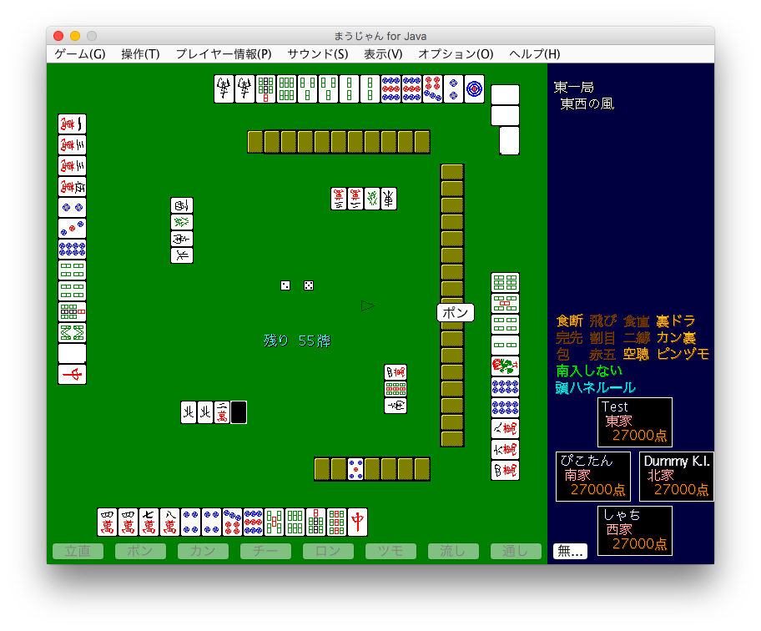
結果と考察
「鳴き」無し「降り」無しを戦略A、
「鳴き」あり「降り」無しを戦略B、
「鳴き」無し「降り」ありを戦略c、
「鳴き」あり「降り」ありを戦略dとし、
「まうじゃん for Java」に付属のAI3つと東風戦を300戦行った。

Slide 12
結果と考察
 | 戦略A | 戦略B | 戦略C | 戦略D
局数（回） | 1690 | 1708 | 1686 | 1688
1位率（%） | 30.7 | 38.0 | 30.0 | 31.0
4位率（%） | 25.3 | 17.3 | 16.0 | 16.7
平均順位（位） | 2.36 | 2.18 | 2.31 | 2.29
和了率（%） | 22.4 | 27.7 | 19.8 | 23.6
放銃率（％） | 18.0 | 17.0 | 10.6 | 10.8
統計学的に…
各順位の確率を25%とすると300回対戦した時、信頼区間95%となるのは20〜30%となる。
つまり、1位率及び4位率が20〜30%の範囲外ならば統計上有意な結果と言える。

Slide 13
結果と考察
 | 戦略A | 戦略B | 戦略C | 戦略D
局数（回） | 1690 | 1708 | 1686 | 1688
1位率（%） | 30.7 | 38.0 | 30.0 | 31.0
4位率（%） | 25.3 | 17.3 | 16.0 | 16.7
平均順位（位） | 2.36 | 2.18 | 2.31 | 2.29
和了率（%） | 22.4 | 27.7 | 19.8 | 23.6
放銃率（％） | 18.0 | 17.0 | 10.6 | 10.8
戦略A（鳴き無し降り無し）
1位率と和了率が高いが、
4位率と放銃率も高く、総合的に強い戦略でないと示された。

Slide 14
結果と考察
 | 戦略A | 戦略B | 戦略C | 戦略D
局数（回） | 1690 | 1708 | 1686 | 1688
1位率（%） | 30.7 | 38.0 | 30.0 | 31.0
4位率（%） | 25.3 | 17.3 | 16.0 | 16.7
平均順位（位） | 2.36 | 2.18 | 2.31 | 2.29
和了率（%） | 22.4 | 27.7 | 19.8 | 23.6
放銃率（％） | 18.0 | 17.0 | 10.6 | 10.8
戦略B（鳴きあり降り無し）
放銃率が高いが、和了率が抜けて高く、
そのおかげか1位率と平均順位も抜けて高くなった。また、降りをしていないにもかかわらず4位率が低くなった。
本研究で1番強い戦略となった。

Slide 15
結果と考察
 | 戦略A | 戦略B | 戦略C | 戦略D
局数（回） | 1690 | 1708 | 1686 | 1688
1位率（%） | 30.7 | 38.0 | 30.0 | 31.0
4位率（%） | 25.3 | 17.3 | 16.0 | 16.7
平均順位（位） | 2.36 | 2.18 | 2.31 | 2.29
和了率（%） | 22.4 | 27.7 | 19.8 | 23.6
放銃率（％） | 18.0 | 17.0 | 10.6 | 10.8
戦略C（鳴き無し降りあり）
降りにより、放銃率と4位率が大きく下がった。
しかし、和了率も下がり、1位率と平均順位は戦略Aとほぼ変わらなかった。

Slide 16
結果と考察
 | 戦略A | 戦略B | 戦略C | 戦略D
局数（回） | 1690 | 1708 | 1686 | 1688
1位率（%） | 30.7 | 38.0 | 30.0 | 31.0
4位率（%） | 25.3 | 17.3 | 16.0 | 16.7
平均順位（位） | 2.36 | 2.18 | 2.31 | 2.29
和了率（%） | 22.4 | 27.7 | 19.8 | 23.6
放銃率（％） | 18.0 | 17.0 | 10.6 | 10.8
戦略D（鳴きあり降りあり）
戦略Cと同じく、4位率と放銃率がとても低くなり、全体的に戦略Cより少し良い結果となった。
ただし、1位率、平均順位で同じ鳴きありである戦略Bより低くなってしまった。

Slide 17
まとめと今後の課題
降りを考慮しても平均順位が良くならなかった ・ 麻雀における「攻め」と「守り」で真逆の行為 → 線引きが大切 ▶︎ 降りの条件の見直し（親で攻め重視、子で守り重視など）
鳴きは和了率に大きく貢献、1位率と平均順位が良くなった ・ タンヤオ、三色同順などの簡単な役も鳴きで作ることで改良可能

Slide 18
参考文献（1/2）
石畑恭平、コンピュータ麻雀のアルゴリズム、工学社、(2007)
石畑恭平、まうじゃん的空間「まうじゃん for Java」 http://www.amy.hi-ho.ne.jp/ishihata/ maujong/
とつげき東北、おしえて!科学する麻雀、洋泉社、(2009)
とつげき東北、科学する麻雀、講談社、 (2004)

Slide 19
参考文献（2/2）
佐藤諒、西村夏夫、保木邦仁 有効牌を数えて牌効率をあげる面前全ツッパ麻雀AIの性能評価、研究報告ゲーム情報学 (GI)、2014-GI-31、11、 pp. 1–6、(2014) http://id.nii.ac.jp/1001/00099268/
麻雀 AI Microsoft Suphx が人間のトッププレイヤーに匹敵する成績を達成、 Japan News Center、Mictosoft (2019/8/29) https://news.microsoft.com/ja-jp/2019/08/29/190829-mahjong-ai-microsoft-suphx/

Slide 20
ご静聴ありがとうございました

Slide 21
麻雀は「不確定非完全情報ゲーム」
不確定・・・ランダム要素（運要素）を含むこと
非完全情報・・・相手の手や行動が見えないこと
→効率の良い手の選択が難しく、強いAIの作成が難しい
また、将棋や囲碁のようにプロの棋譜がないため、
ディープラーニングによるAIの強化も難しい

Slide 22
役「リーチ」
・ 門前（鳴き無し）でテンパイすればよいのみ
・ 他プレイヤーに明確に宣言する
→他プレイヤーは振り込みを避けるため「降り」を行うことが多い
→相手が降りれば、振り込みが避けれる
・ あがることができれば、裏ドラによる点数加算の可能性
→シンプルかつ簡単で、得が多い役

Slide 23
対戦させた付属AI（説明はマニュアルより引用）
・ 「Dummy K.I.」 - 作者の分身
・ 「ぴこたん」 - 慎重派
・ 「しゃち」 - ノーマルな打ち筋
全てのAIで鳴きの使用を確認 強さはあまり変わらない(少しだけ「しゃち」が好成績)

